Slide 1
REMOQON QRemote를 활용한 Android 기반 리모컨
2013/11/07
B조
정현호,송시우,최지헌

Slide 2
Contents
Overview
Goal/Problem & Requirement
Approach
Development Environment
Architecture
Implementation Spec
Current Status
Further plan
Division and Assignment of work
Schedule

Slide 3
Overview
LG QRemote SDK를 이용한 리모컨
편성표 포함
프로그램 예약기능
스마트 TV 활용
위젯

Slide 4
Goal/Problem & Requirement
편성표를 따로 찾아보지 않아도 앱 내에서 바로 편성표를 볼 수 있음
편성표를 통해 바로 시청하거나 예약 가능
LG Smart TV인 경우 QWERTY자판 제공 / 예약된 프로그램 자동 실행
UX 극대화

Slide 5
Approach
리모컨 기능
QRemote SDK 사용
TV 편성표 기능
네이버 TV 편성표 페이지 사용
서버에서 가공
DB에 저장
Notes:
Development Environment

Slide 6
Development Environment
Windows 7 / Macintosh OS X 10.8.3
Eclipse with Android Development Kit
Ruby on rails
Git / Github

Slide 7
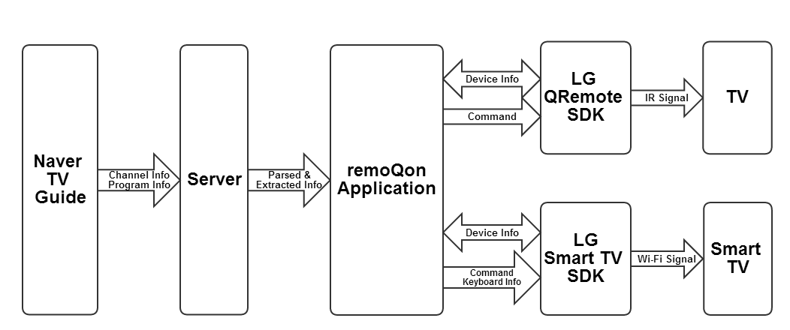
Architecture

Slide 8
Implementation Spec
MainActivity
-기본적인 리모컨 기능
BroadcastListActivity
-방송국 리스트
DetailedTableActivity
-프로그램 리스트

Slide 9
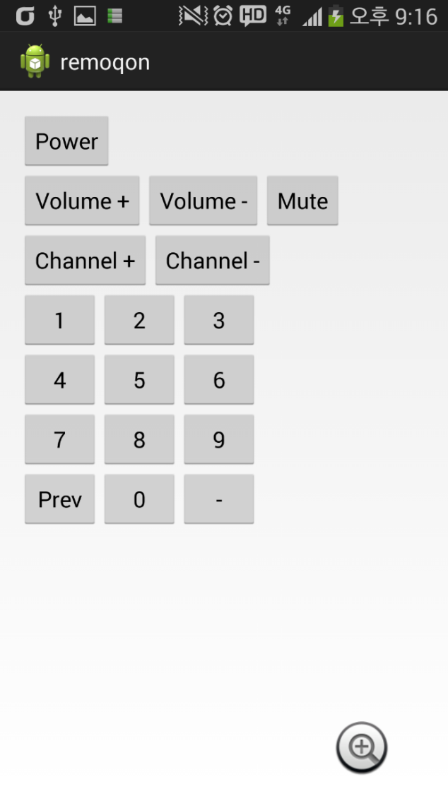
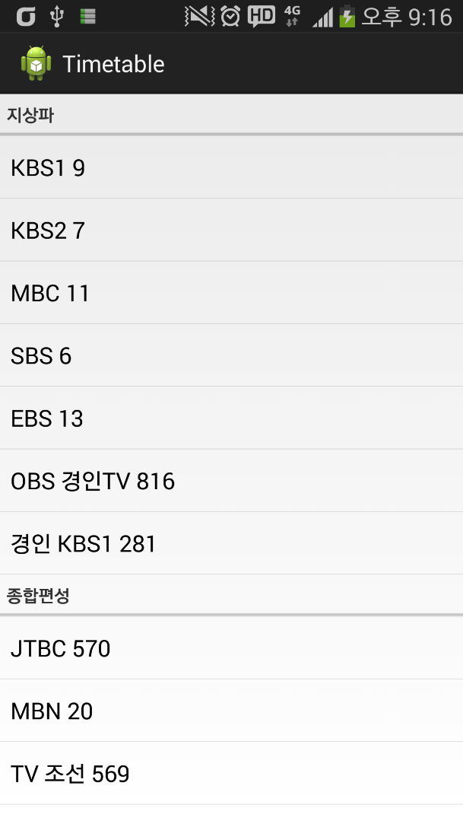
Current Status

Slide 10
Further Plan
편성표
진행중인 프로그램 실행
프로그램 예약
스마트 TV와 연동
QWERTY 자판
자동 채널 변경
Widget
UI / UX

Slide 11
Division and Assignment of Work
항목 | 담당자
편성표 서버 구현 | 최지헌
Qremote SDK 활용 리모컨 구현 | 정현호
App과 서버 사이의 통신 기능 구현 | 최지헌
프로그램 리스트 등록 및 관련 기능 구현 | 송시우, 최지헌
위젯 구현 | 송시우
Smart TV 관련 기능 구현 | 정현호
UI 구현 | 정현호, 송시우, 최지헌

Slide 12
Schedule
내용 | 11월 |  |  |  | 12월
 | 1주 | 2주 | 3주 | 4주 | 1주 | 2주
프로그램 등록기능 구현 |  | V
위젯 기능 구현 |  |  | V | V
Smart TV 기능 구현 |  |  |  | V | V
앱 구동 테스트 |  |  |  |  | V
피드백 반영 |  |  |  |  | V
LG전자 행사에서 발표 |  |  |  |  |  | V
최종 발표 |  |  |  |  |  | V

Slide 13
감사합니다
송시우
(sw93song@nate.com)

